Slide 1
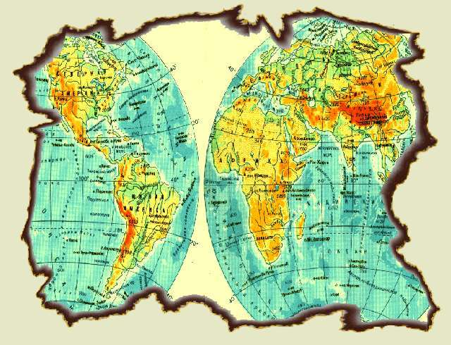
Великие географические открытия мира
Автор презентации: учитель истории
Ласкина Елена Анатольевна
МБОУ «СОШ № 61» г. Чебоксары

Slide 2
Стр. 41 воспоминание Участника кругосветного плавания Магеллана Антонио Пигаффета
Какие трудности ожидали европейцев, отправляющихся в дальние морские путешествия?
Нехватка еды, воды, страшные болезни, гибель многих участников

Slide 3
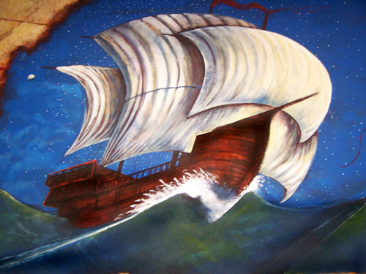
Исходя из известных трудностей, много или мало европейцев должно было стремиться в дальние путешествия?

Slide 4
воспоминание Участника кругосветного плавания Магеллана Антонио Пигаффета
Справочные сведения
Что заставляло европейцев отправляться в рискованные путешествия?

Slide 5
Какие у вас есть предположения по решению проблемы? Что нужно знать, чтобы проверить свои версии?

Slide 6
План:
Что заставляло европейцев отправляться в путешествия?
Какие географические открытия были сделаны?
Как изменилась жизнь людей после открытия новых территорий?

Slide 7
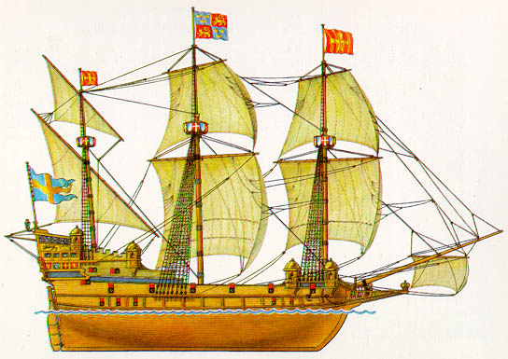
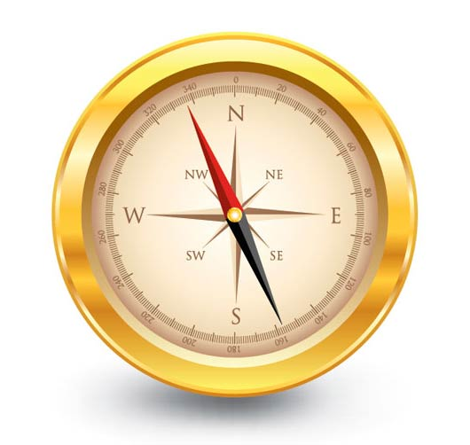
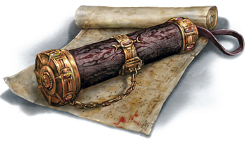
Как вы думаете, что необходимо человеку, который отправляется в путешествие по морям и океанам?

Slide 8
Чем каравелла отличалась от судов, которые использовали ранее?
Каравелла могла держать курс при любом направлении ветра, имея косой парус. Кроме этого, она развивала большую скорость

Slide 9
Заполняем таблицу
(р/т: с. 11, задание 1)
Работа в группах
2 группа - 2 ряд –
Пункт 2 (с. 36 – 37)
1 группа - 1 ряд –
Пункт 1 (с. 34 – 35)
3 группа - 3 ряд –
Пункт 1 (с. 38 – 39)
Цели
Дата
Имя путешест-венника
Что было открыто
Имя путешест-венника

Slide 10
Цели
Дата
Имя путешест-венника
Что было открыто
Имя путешест-венника
Найти морской путь в Индию, где много золота и прянос-тей
1498 г.
Васко да Гама
Морской путь в Индию
Были открыты новые торговые пути. Торговля пряностями (португаль-цы), она приносила огромные богатства

Slide 11
Цели
Дата
Имя путешест-венника
Что было открыто
Имя путешест-венника
Найти морской путь в Индию, где много золота и прянос-тей
1498 г.
Васко да Гама
Морской путь в Индию
Были открыты новые торговые пути. Торговля пряностями (португаль-цы), она приносила огромные богатства

Slide 12
Цели
Дата
Имя путешест-венника
Что было открыто
Имя путешест-венника
Поиск пути в Индию и Китай через запад.
1519 – 1521
Фернан Магеллан
Первое кругосвет-ное путешест-вие, открыт Тихий океан, Магел-ланов пролив
Доказана шарообразность Земли, открыты новые земли.

Slide 13
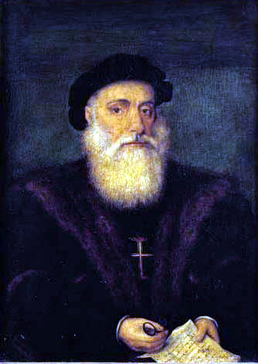
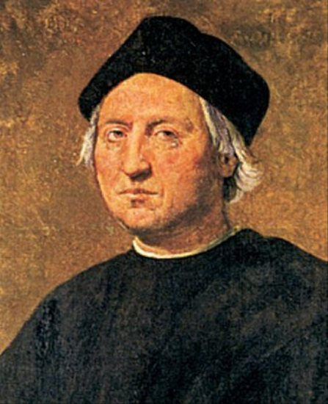
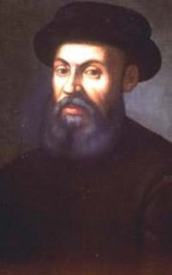
Какие цели преследовали участники путешествий?
Все участники искали морской путь в Индию

Slide 14
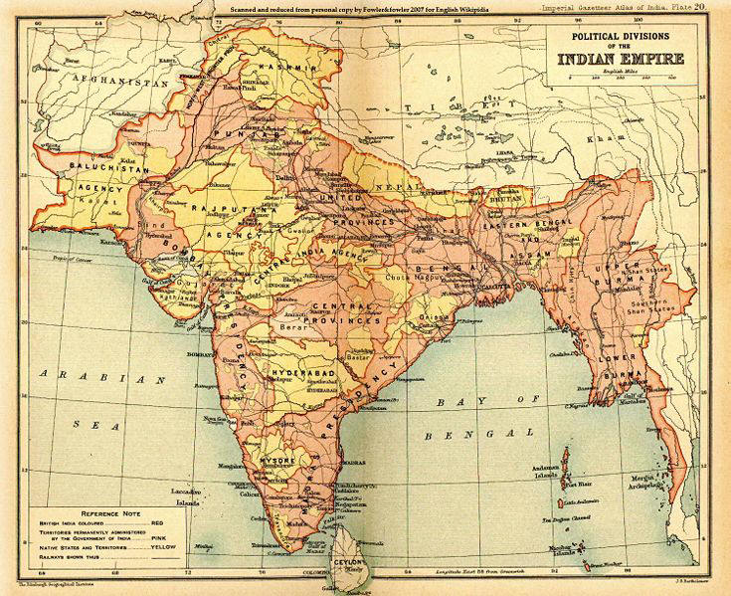
Почему именно Индия привлекала внимание европейцев?
Европейцы искали богатства, которых было много в Индии (золото, перец и другие пряности)

Slide 15
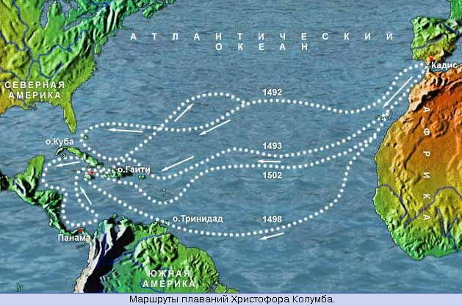
В XVI веке европейцы нашли морской путь в Индию, открыли новый континент Америку, Карибские острова, совершили кругосветное путешествие.

Slide 16
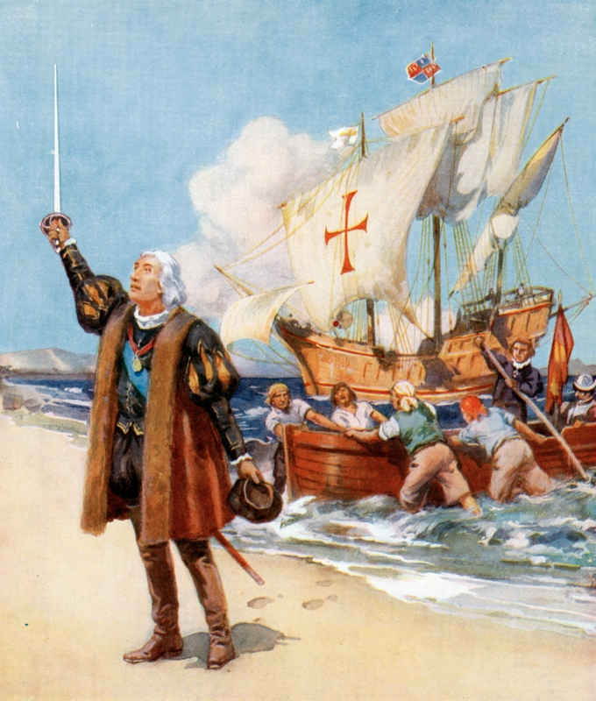
Представьте себя на месте европейских путешественников, рисковавших жизнью и достигших заветной цели.
Захотите ли вы оставить эти земли?
Колония
Метрополия

Slide 17
Что заставляло европейцев отправляться в рискованные путешествия?
Торговля с восточными странами приносила огромные прибыли, и многие стремились получить прямой путь на Восток, в обход Османской империи.
Первые удачи (создание факторий и колоний на Востоке) приносили огромные прибыли участникам экспедиции.
Открытия Колумба и Магеллана открыли для европейцев новый неизвестный мир, который привлекал искателей приключений, славы и богатства.

Slide 18
Эти географические открытия были названы «ВЕЛИКИМИ»…
как вы думаете почему?
Были открыты не отдельные новые земли (как раньше), а новая часть света – Америка;
Доказана шарообразность Земли;
Полностью изменились взгляды людей на пространство
Р/т: с. 12, задание 3

Slide 19
Домашнее задание:
Р/т: с. 11, задание 1 (закончить)
с. 12, задание 2
Учебник: § 2 «Новый колониальный
порядок»;
отв. на вопр. перед §-ом
(устно)

